Slide 1
Santé des minorités sexuelles et de genre
Enseignante: Louise Virole
Université de Paris Cité – UE Genre & Santé

Slide 2
Louise VIROLE
Sociologue
Spécialiste des questions de santé, de genre et de migrations
Thèse: « Grossesse et reconnaissance du sujet. Parcours de soins de femmes enceintes primo-arrivantes en France »
  Soutenue en 2018 à l’EHESS
Recherches actuelles:
  Postdoctorat au SESSTIM (Aix-Marseille Université) sur les offres de santé dédiées aux minorités sexuelles et de genre : recherche SESAM LGBTI+
  https://santecolgbti.hypotheses.org/
Mail: Louise.virole@sciencespo.fr
Site : louisevirole.com

Slide 3
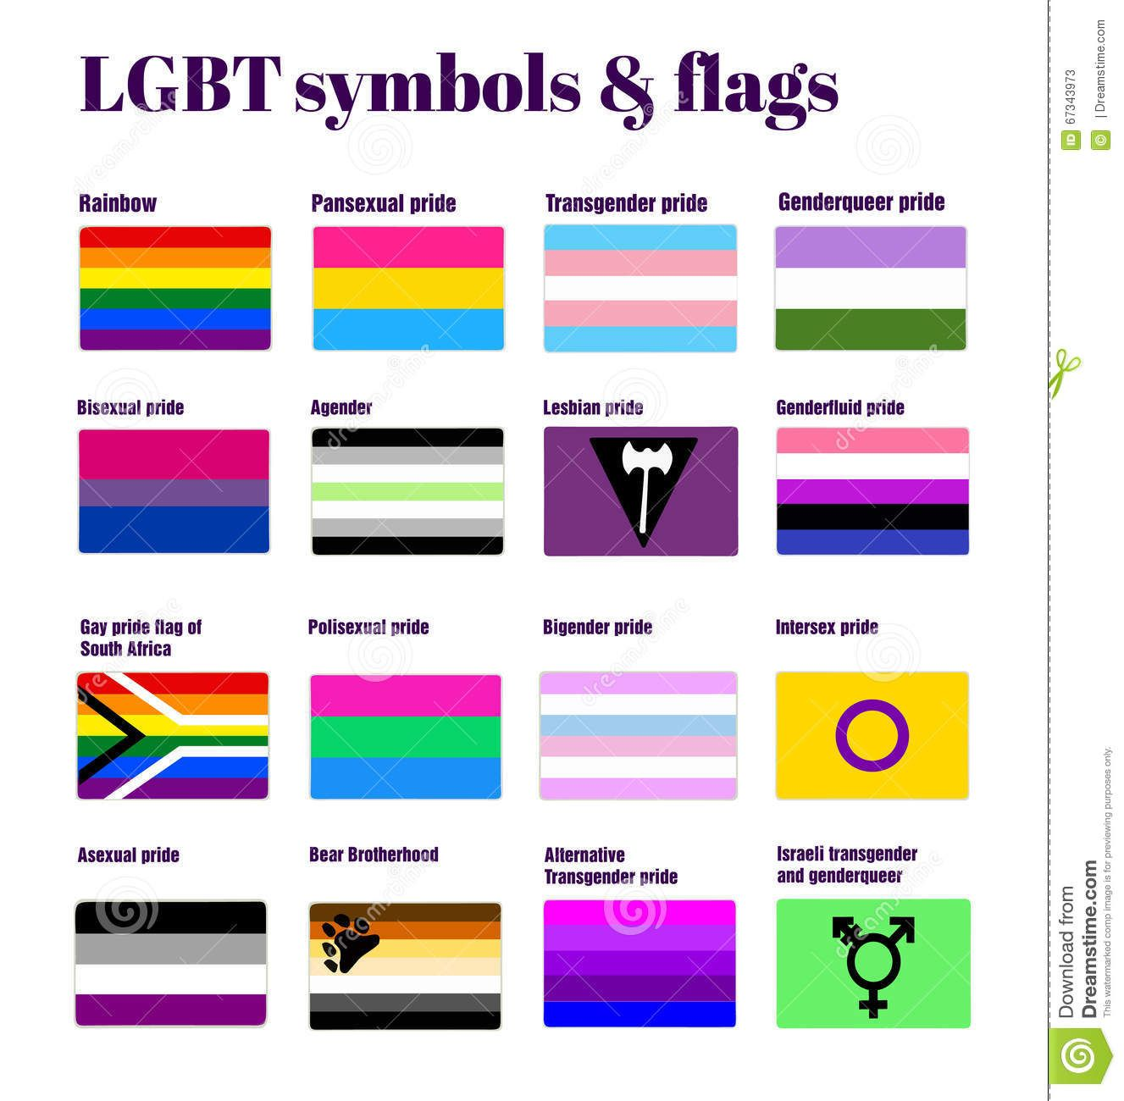
Contexte
Minorités sexuelles et de genre: LGBTI+
  Lesbiennes=> en santé publique: FSF Femmes ayant des rapports sexuels avec des femmes
  Gays=> => en santé publique: HSH Hommes ayant des rapports sexuels avec des hommes
  Bissexuel·les
  Personnes trans (incluent les personnes non-binaires)
  Personnes intersexes
  +: queer, assexuel·les, etc.

Slide 4
Etat de santé des populations LGBTI+
Etat de santé des populations LGBTI+ moins bon que celui de la population générale
Des populations + à risque face:
  Aux IST et au VIH:
    VIH: +++ chez les HSH et les femmes trans
  Aux états dépressifs et au suicide:
    ++ chez les personnes trans (et les mineur·es trans)
  Aux addictions
  Aux cancers
  Aux violences
    violences sexuelles, féminicides, etc.
    ++ chez les femmes (cis, trans) FSF et bisexuelles

Slide 5
Inégalités sociales de santé des LGBTI+
Comment l’expliquer ces différences d’état de santé?
Facteurs sociaux:
  Analyse sociologique des phénomènes sociaux causant ces inégalités d’état de santé
Pour comprendre ces différences d’état de santé, besoin d’analyser les inégalités sociales de santé que vivent ces populations

Slide 6
Plan
Les inégalités sociales de santé (ISS) auxquelles font face les minorités sexuelles et de genre en France
La lutte contre ces ISS: offres de santé dédiées et leviers d’actions

Slide 7
Inégalités sociales de santé des minorités sexuelles et de genre

Slide 8
Des inégalités multiples & intersectionnelles
Identité de genre
Orientation sexuelle
Classe sociale
Origine
Age

Slide 9
1. Le « stress des minorités »
Les discriminations et les violences structurelles vécues par les minorités sexuelles et de genre sont à la source d’inégalités sociales de santé : le « stress des minorités » (Meyer 2003)
Les LGBTphobies (rejet familial, violences, discriminations) sont un facteur de risque:
+ de risque de dépression
+ de tentatives de suicides
+ de consommations de produits psycho-actifs
+ de prises de risques sexuels
Meyer IH, « Prejudice, social stress, and mental health in lesbian, gay and bisexual population : conceptual issues and research evidence », Psychological Bulletin, 129(5), 674-697, 2003
Contexte syndémique

Slide 10
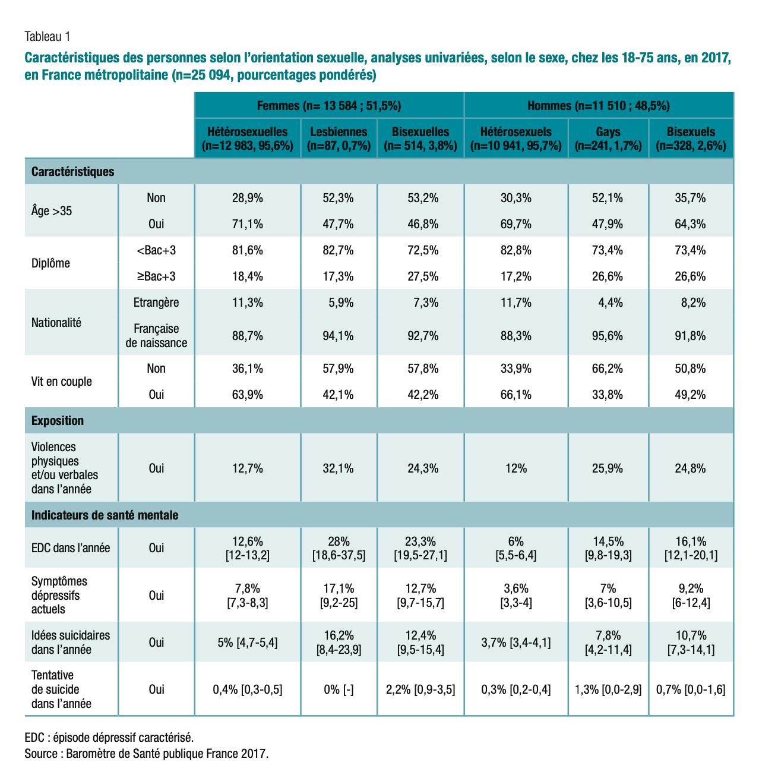
SANTÉ MENTALE DES ADULTES SELON L’ORIENTATION SEXUELLE ET VIOLENCES SUBIES. RÉSULTATS DU BAROMÈTRE DE SANTÉ PUBLIQUE FRANCE 2017 F. El Khoury Lesueur, C. Léon, M. Heron, A. Sitbon, A. Velter et le groupe Baromètre de Santé publique France 2017

Slide 11
2. Inégalités d’accès aux soins
  Discriminations et violences au sein du système de santé:
  Homophobie, lesbophobie, biphophie médicale:
    Présomption d’hétérosexualité et biais de diagnostic
  Transphobie médicale:
    Pratiques de mégenrage
    Inégalités d’accès aux traitements hormonaux et aux chirurgies
    Les mineur·es trans face aux médecins
  Intersexephobie médicale:
    Mutilations génitales sur enfants intersexes opérées par les médecins dès la naissance
    Stérilisations sans consentement des mineur·es intersexes
Rapport relatif à la santé et aux parcours de soins des personnes trans, janvier 2022
A. Alessandrin, C. Reversé. La santé des mineurs trans en France. Soins, 2022.

Slide 12
3. Renoncement aux soins
Pour éviter de subir violences et discriminations: stratégies de renoncement aux soins
Des populations qui se soignent – que la population générale:
  Moins de dépistage: - de frottis chez les FSF que les FSH=> + de risque de cancer du col de l’utérus
  Moins de suivi médical tout au long de la vie: Les personnes intersexes ne vont pas chez le médecin => + de risques de santé
Manque de données sur la santé lesbienne & sur la santé des personnes intersexes
C. Genon, Ce. Chartrain et C. Delebarre, « Pour une promotion de la santé lesbienne : état des lieux des recherches, enjeux et propositions », Genre, sexualité & société [En ligne], 1 |
Printemps 2009

Slide 13
Dispositifs de lutte contre les inégalités sociales de santé des LGBTI+

Slide 14

Dispositifs de lutte contre les inégalités sociales de santé des LGBTI+
Emergence d’offres de santé dédiées aux populations LGBTI+ en France:
  Depuis l’épidémie du VIH=> Initiatives de santé portées par des associations
  Depuis quelques années=> début de soutien institutionnel de la santé communautaire LGBTI+ par les autorités de santé (DGS)
  Mais champ de la santé LGBTI+ encore peu structuré, éparse
Manque de recherches sur les services de santé à destination des minorités sexuelles et de genre
  Présentation des résultats préliminaires d’une recherche en cours: SESAM LGBTI+ coordonnée par Gabriel Girard et Elise Marsicano: https://santecolgbti.hypotheses.org/

Slide 15
Recherche SESAM LBGTI+
Le projet SeSAM LGBTI+ a été élaboré en 2020 par une équipe de sciences sociales. Financement IRESP 2021-2024
Objectifs:
  Analyser les conditions sociales et politiques du développement d’une offre de santé pour les minorités sexuelles et de genre en France (perspective socio-historique)
  Étudier l’organisation, le fonctionnement et les réseaux dans lesquels s’insèrent de tels services (étude de cas multiples)
Collecte de données en cours:
  15 entretiens de cadrage ont été menés avec des acteurs/actrices de la santé LGBTI+ (professionnels de santé, intervenant-e-s, militant-e-s)
  A la fin de l’entretien: demandé de dessiner les acteurs qui composent le champ de la santé LGBTI+

Slide 16
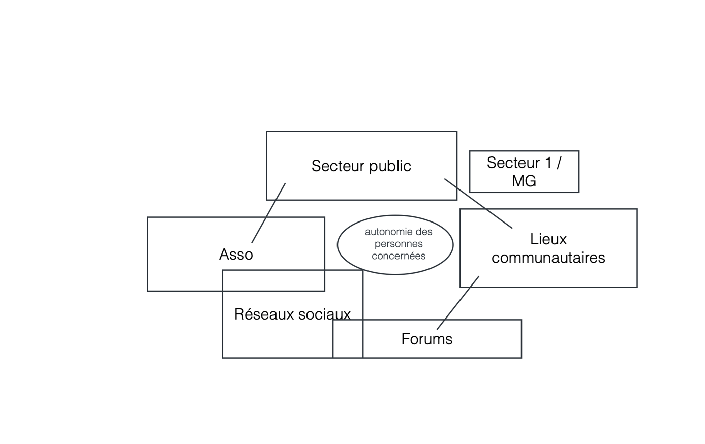
Champ de la santé LGBT
Ordre d’apparition : 1. Asso 2. Secteur public 3. Lieux communautaires 4. Réseaux sociaux 5. Forums 6. Secteur 1/MG. Au centre : autonomie des personnes concernées.
Lucie, 40ans, professionnelle de santé, Paris

Slide 17
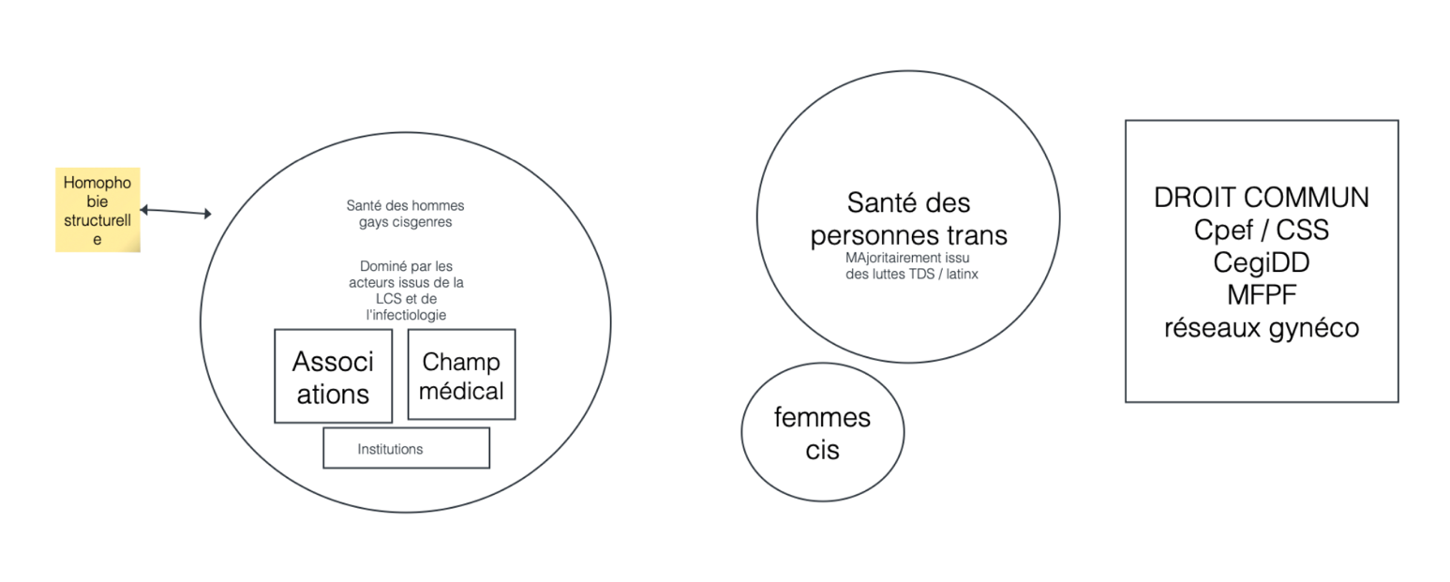
Champ de la santé LGBT
Rachel, 40 ans, santé publique, Paris
Ordre d’apparition : 1. + gros cercle à gauche : Santé des hommes gays cisgenres. Dominé par les acteurs issus de la lutte contre le sida et de l’infectiologie. 3 acteurs : Associations, champ médical, institutions
2. homophobie structurelle à l’extérieur du cercle
3. cercle + petit : santé des personnes trans. Majoritairement issu des luttes dees travailleuxeses du sexe/latinx.
4. cercle très petit : femmes cis
5. carré : droit commun : CPEF/CSS, CEGIDD, MFPF, réseaux gynéco

Slide 18
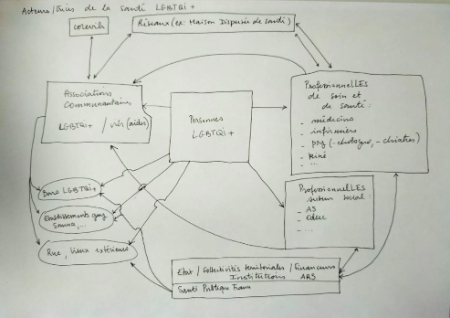
Ordre d’apparition : titre : « Acteurs/trices de la santé LGBTQI+ » : 1. Personnes LGBTQI+ 2. Associations communautaires 3. Professionnels de soin et de santé 4. Professionnelles secteur social 5. Bars LGBTQI+. 6. Établissements gays, saunas… 7. Rue, lieux extérieurs 8 Etat/collectivités territoriales/financeurs, institutions, ARS, santé publique France. 9. Corevih 10. Réseaux (ex. maison dispersée de santé)
Denis, 45 ans, bénévole associatif, Lille

Slide 19
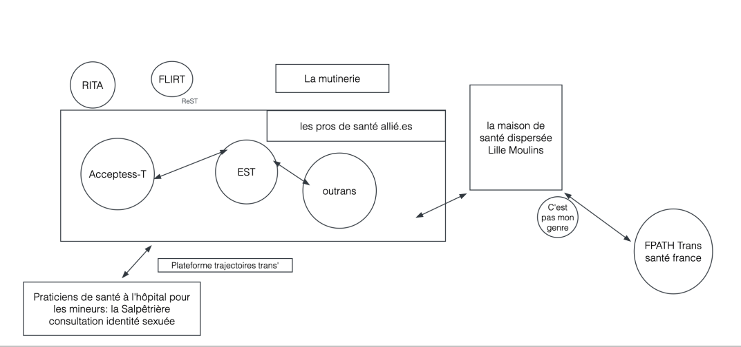
Champ de la santé trans
Hugo, ~30 ans, prof de santé, IDF

Slide 20
Le champ de la santé LGBTI+
Acteurs principaux qui ressortent des entretiens et des dessins:
  Personnes LGBTI+ au centre
  Associations communautaires LGBTI+: par et pour les personnes concernées
  Structures de soins: hôpital, CEGIDD, CPEF, centres de santé communautaire
  Professionnel·les de santé concerné·es ou allié·es
  Réseaux: réseaux entre acteurs et réseaux sociaux
  Etat et agences de santé: ARS, DGS
  Lieux de sociabilité LGBTI+…

Slide 21
Des offres de santé dédiées centrées sur certaines populations
Focale sur santé sexuelle (VIH/IST) a pour effet d’établir des hiérarchies de priorisation des publics des offres de santé dédiées:
  Depuis 2019: Expérimentations de centres de santé sexuelle d’approche communautaire pour lutter contre l’épidémie du VIH
Des publics « prioritaires »:
  HSH
  Femmes trans
Des publics « moins » prioritaires:
  FSF et femmes bissexuelles
  Hommes trans
Des publics oubliés des offres de santé dédiées:
  Personnes intersexes
Clotilde Genon, Cécile Chartrain et Coraline Delebarre, « Pour une promotion de la santé lesbienne : état des lieux des recherches, enjeux et propositions », Genre, sexualité & société [En ligne], 1 | Printemps 2009, DOI : https://doi.org/10.4000/gss.951

Slide 22
Des offres de santé dédiées inégalement réparties sur le territoire
  Concentration des offres de santé dédiées aux minorités sexuelles de genre (associations LGBTI+, centres de santé d’approche communautaire…) dans les grandes villes
  Centres de santé sexuelle d’approches communautaire:
    A Paris: Checkpoint géré par le Groupe SOS
    A Marseille: le SPOT Longchamp géré par AIDES
    A Montpellier: le SPOT géré par AIDES
    A Lyon: le GRIFFON

Slide 23
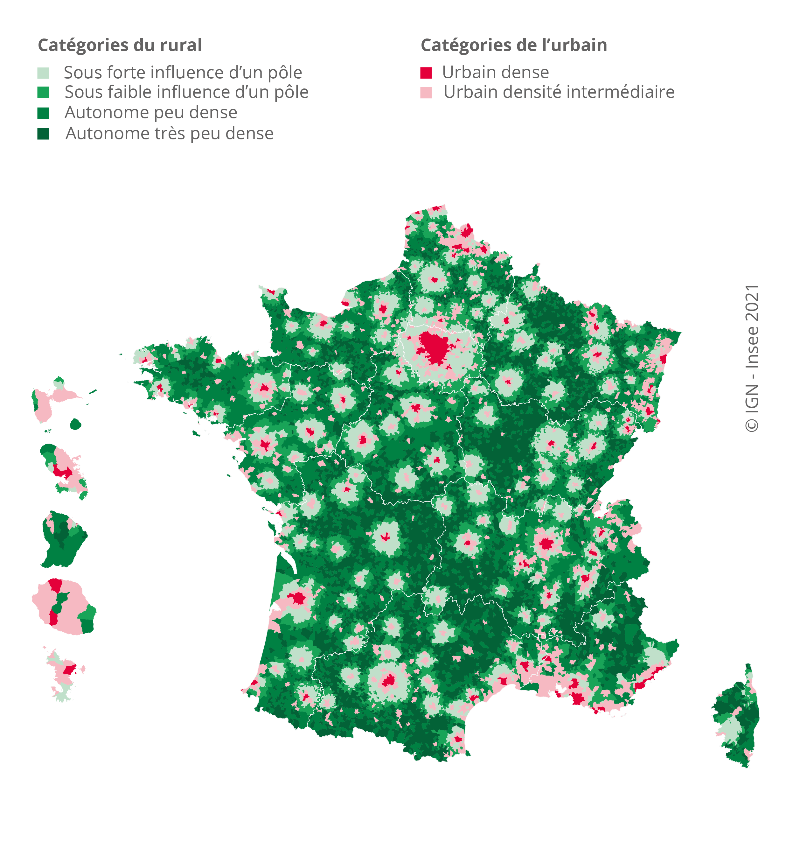
Grandes villes vs. milieu rural
« J'ai des copines en province, ben c'est compliqué quoi. Suivant la situation géographique, il y rien pour les personnes trans, c'est c'est le désert absolu » (Hélène, ~50 ans, salariée associative, IDF)
« Il n'y a rien ou presque rien dans les Ardennes. Il y a des lieux de sociabilité, et encore, enfin... C'est compliqué quoi. Et du coup, s'il n'y a pas des professionnel·es un peu sensibilisé·es dans les structures de soins, qui sont déjà très maltraités, c'est encore pire » (Aurélie, ~35 ans, prof de santé, IDF)
« On peut moins avoir le choix aussi de ces pros de santé » (Mathilde, ~40 ans, prof de santé, IDF)

Slide 24
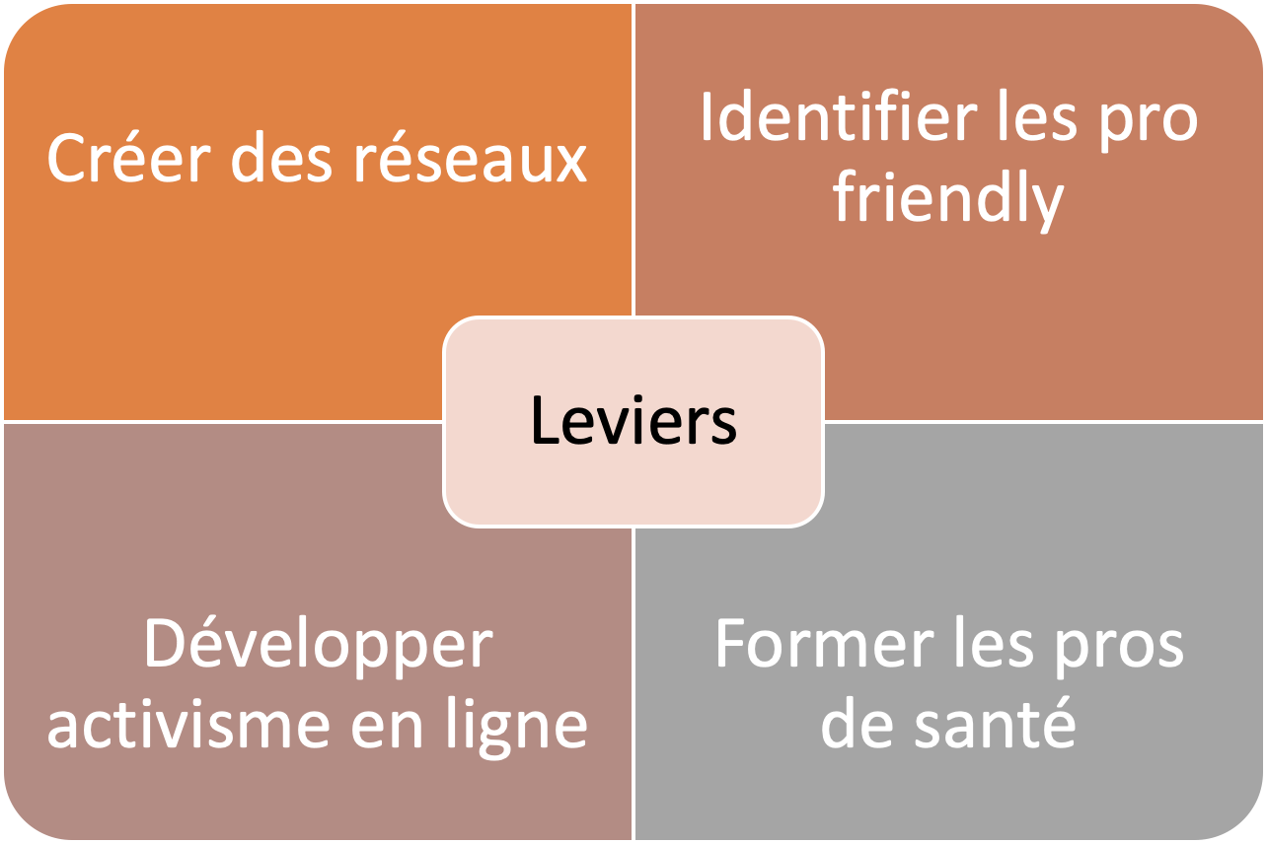
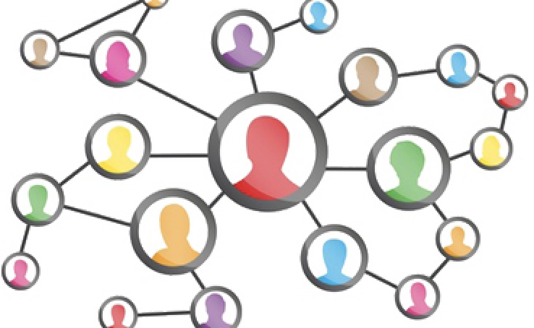



Leviers contre les inégalités sociales de santé

Slide 25
Créer des réseaux
« L’enjeu c’est la mise en réseau. (...) Parce que finalement, tout le monde travaille un peu dans son coin sans trop savoir ce qui se passe ailleurs. » (Mélanie, ~40 ans, Prof de santé, IDF)
« Alors localement, à chaque fois qu’il se passe des trucs tellement construits, c’est toujours quand c’est avec les assos trans. Voilà. Et c’est quelque chose qu’on essaye d’encourager. C’est quelque chose qui est dans nos textes aussi, qui est vraiment d’encourager les alliés à aller travailler avec leurs assos locales. » (Sam, ~30 ans, bénévole associatif, Sud ouest)
Notes:
Initiatives LBT+ initiées en région :
Lille, Rennes, Marseille, Grenoble (PF), antenne « construite en opposition à l'antenne de Paris au départ. » (Sam, ~30 ans, bénévole associatif, Sud ouest)

Slide 26
Créer des réseaux
Exemple de réseaux dans le champ de la santé LGBTI+:
  Le Réseau de Santé Trans « ReST » :associe des personnes trans, des représentant·es d’associations, et des professionnel·les de santé

Slide 27

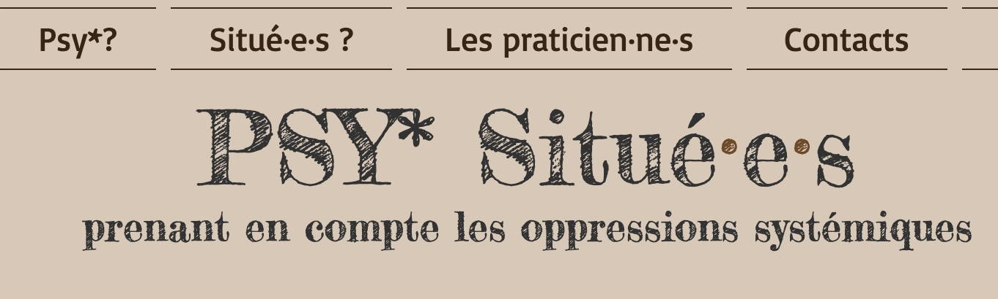
Identifier les soignant·es friendly
Créer des listes de soignant·es safes

Slide 28

Élargir le public cible : activisme en ligne
Activisme en ligne:
  Réunions d’auto-support en ligne
  Formations en ligne
  Campagnes de promotion de la santé en ligne
Permet d’atteindre des publics (personnes LGBTI+ et professionnel·es de santé) éloignés des offres de santé dédiées:
  Habitant hors des grandes villes
  Populations + âgées
Campagne Checkpoint x Tinder, 2022

Slide 29
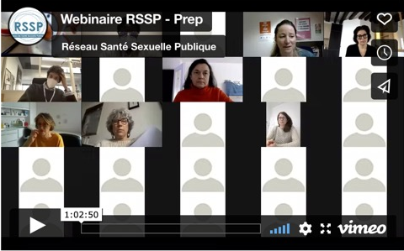
Former les professionnel·es de santé aux bonnes pratiques
« On voit bien qu’il y a des disparités entre les territoires, mais que finalement le COVID a été a été une aubaine aussi pour justement créer des espaces intermédiaires et notamment notamment via des réseaux Internet ou là justement les webinaires. En fait, maintenant, il y a 150 personnes à chaque fois et qui viennent de la France entière et donc et donc c’est aussi un moyen de créer un réseau. »
(Lucie, ~40 ans, prof de santé, IDF)
webinaire RSSP janvier 2022

Slide 30
Former les professionnel·es de santé aux bonnes pratiques
Sur la santé des personnes trans et/ou non binaires:
  Espace Santé Trans: 2 formations en ligne:
    formation axée sur l’accueil et l’accompagnement en santé mentale dont le contenu peut être adapté en fonction de vos demandes spécifiques, avec possibilité par la suite de groupes d’échanges de pratiques et de discussions autour de cas cliniques par petits groupes, en présentiel ou en distanciel
    formation à destination des professionnel·le·s de santé accueillant des personnes trans et/ou non binaires axée « hormonothérapie et accompagnement global » co-organisée avec les associations franciliennes Acceptess-T et OUTrans et des médecins de ville de notre réseau
    https://espacesantetrans.fr/activites/formations-a-destination-des-professionnel%c2%b7le%c2%b7s-de-sante/
  Réseau Santé Trans REST: Formations en ligne :
    Hormonothérapie et Transidentités: Proposer au public des concepts généraux concernant la/les transidentités. Positionner le public dans une démarche de soins centrés « personnes concernées », en reconnaissant l’expertise de ces personnes et leur savoir expérientiel. Sensibiliser aux questions d’accès aux soins. Présenter les différentes hormonothérapies utilisables, discuter des schémas possibles et les adaptations aux besoins spécifiques de chaque personne concernée
  https://reseausantetrans.fr/formations/

Slide 31
Former les professionnel·es de santé aux bonnes pratiques
Sur la santé des personnes intersexes:
  Collectif Intersexe Activiste:
    Formations sur:
      Accueil des personnes intersexes
      Santé Mentale des personnes intersexes
      Introduction aux questions intersexes
      Santé des personnes intersexes
  https://cia-oiifrance.org/programme-de-formation-2023-du-cia-oii-france/

Slide 32
Former les professionnel·es de santé aux bonnes pratiques
Création de guides à destination des professionnel·es de santé:
Guide pour un meilleur accueil des minorités genrées, sexuelles et sexuées (CRIPS Ile-de-France):
  https://www.lecrips-idf.net/presse/save-date-27-05-21-un-guide-pour-ameliorer-la-prise-en-charge-des-personnes-lgbtqi
Guide sur la santé psychique chez les LGBT+ (Sidaction):
https://www.sidaction.org/guide-la-sante-psychique-chez-les-lgbt

Slide 33
Quelques bonnes pratiques
Respecter l’auto-détermination des personnes
Rechercher le consentement éclairé des personnes
Reconnaitre l’expertise des personnes concernées: savoir expérientiel
Dépsychiatriser les parcours de soins des personnes trans
Arrêter les mutilations, stérilisations et traitements hormonaux des personnes intersexes non consentis quel que soit leur âge

Slide 34
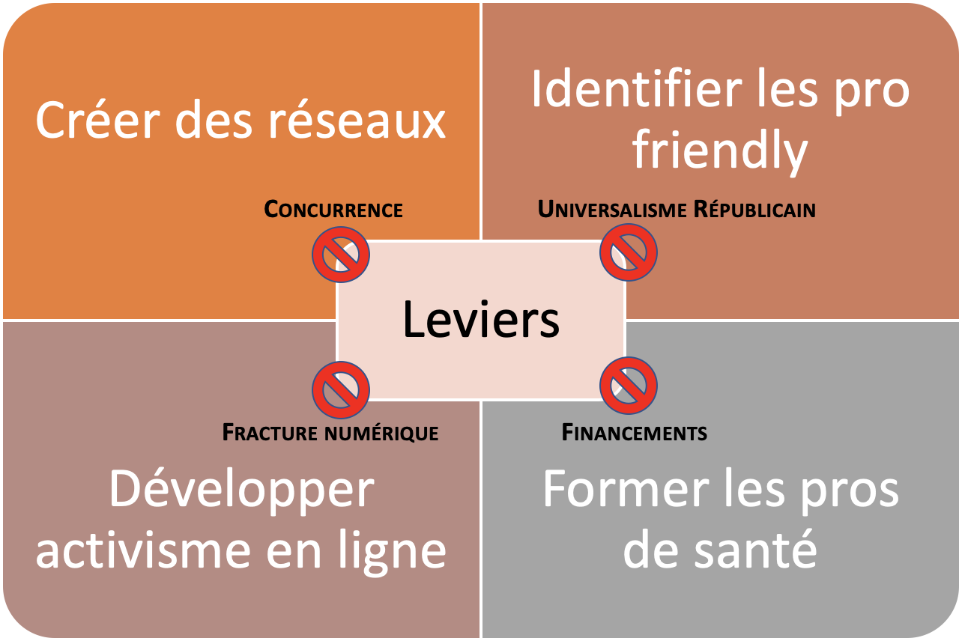
Obstacles

Slide 35
Conclusion
Inégalités sociales de santé des minorités sexuelles et de genre restent fortes malgré le déploiement d’offres de santé dédiées ces dernières années et la formation de professionnel·les de santé
Pour continuer de lutter contre ces inégalités:
  Besoin de former + de professionnel·es de santé: formation initiale et continue
  Besoin de + de financements pour élargir le panier de soins des offres de santé dédiées: restent centrées sur la santé sexuelle => besoins d’offres de santé dédiées en santé reproductive, santé mentale… pour toutes les populations LGBTI+

Slide 36
Des questions?

